Slide 1

ĐẠI HỌC TRÀ VINH
TRƯỜNG KỸ THUẬT VÀ CÔNG NGHỆ
BÁO CÁO ĐỒ ÁN TỐT NGHIỆP
XÂY DỰNG HỆ THỐNG QUẢN LÝ NHÀ HÀNG
KẾT HỢP GỢI Ý SẢN PHẨM THEO HƯỚNG
CÁ NHÂN HÓA NGƯỜI DÙNG
Giảng viên hướng dẫn:
Th.S Phạm Minh Đương
Sinh viên thực hiện:
Nguyễn Huỳnh Kỹ Thuật
Vĩnh Long, ngày 7 tháng 7 năm 2026

Slide 2






NỘI DUNG BÁO CÁO
1
GIỚI THIỆU VỀ ĐỀ TÀI
2
NỘI DUNG NGHIÊN CỨU
NỘI DUNG BÁO CÁO
3
KẾT QUẢ NGHIÊN CỨU
4
KẾT LUẬN & HPT
5
TÀI LIỆU THAM KHẢO

Slide 3

1. GIỚI THIỆU VỀ ĐỀ TÀI
LÝ DO CHỌN ĐỀ TÀI
- Ngành nhà hàng đang đẩy mạnh chuyển đổi số.
- Nhiều nhà hàng vẫn quản lý thủ công, dễ sai sót.
- Nhu cầu cá nhân hóa trải nghiệm khách hàng ngày càng tăng.
- Xây dựng hệ thống quản lý kết hợp gợi ý món ăn.

Slide 4
1. GIỚI THIỆU VỀ ĐỀ TÀI
mục tiêu nghiên cứu
Xây dựng website quản lý nhà hàng.
Quản lý món ăn, đơn hàng và khách hàng.
Tích hợp gợi ý món ăn cá nhân hóa.

Slide 5
1. GIỚI THIỆU VỀ ĐỀ TÀI
nội dung nghiên cứu
1
Xây dựng chức năng quản lý nhà hàng.
Áp dụng lọc cộng tác và lọc dựa trên nội dung.
Triển khai hệ thống gợi ý món ăn.
2
3
5/27

Slide 6

1. GIỚI THIỆU VỀ ĐỀ TÀI
đối tượng và phạm vi nghiên cứu
Đối tượng
Phạm vi nghiên cứu
Xây dựng website quản lý và
kinh doanh nhà hàng.
1
Khách hàng
Triển khai chức năng gợi ý món ăn cơ bản.
2
Hệ thống
Không yêu cầu dữ liệu lớn hoặc AI
phức tạp

Slide 7



1. GIỚI THIỆU VỀ ĐỀ TÀI
phương pháp nghiên cứu
Nghiên cứu lý thuyết
Thực nghiệm
Khảo sát

Slide 8
2. NỘI DUNG NGHIÊN CỨU
CÁC PHƯƠNG PHÁP GỢI ý
Content-Based: Gợi ý theo
đặc điểm món ăn.
Collaborative Filtering (SVD):
Gợi ý theo hành vi người dùng tương tự.
Popularity: Đề xuất món
bán chạy, đánh giá cao.
Hybrid: Kết hợp nhiều
phương pháp để tăng độ
chính xác.

Slide 9
2. NỘI DUNG NGHIÊN CỨU
CÁC THUẬT TOÁN SỬ DỤNG
SVD
TF-IDF + Cosine Similarity
Phân tích sở thích người dùng từ
lịch sử đánh giá và đặt món để đưa ra gợi ý cá nhân hóa.
Phân tích mô tả món ăn và đo độ tương đồng để đề xuất các món có đặc điểm gần giống.
Apriori
RAG
Phân tích các món thường được khách hàng gọi cùng nhau để gợi ý món ăn kèm hoặc combo
Kết hợp truy xuất dữ liệu với mô hình ngôn ngữ lớn để chatbot trả lời chính xác theo ngữ cảnh và dữ liệu thực tế.

Slide 10

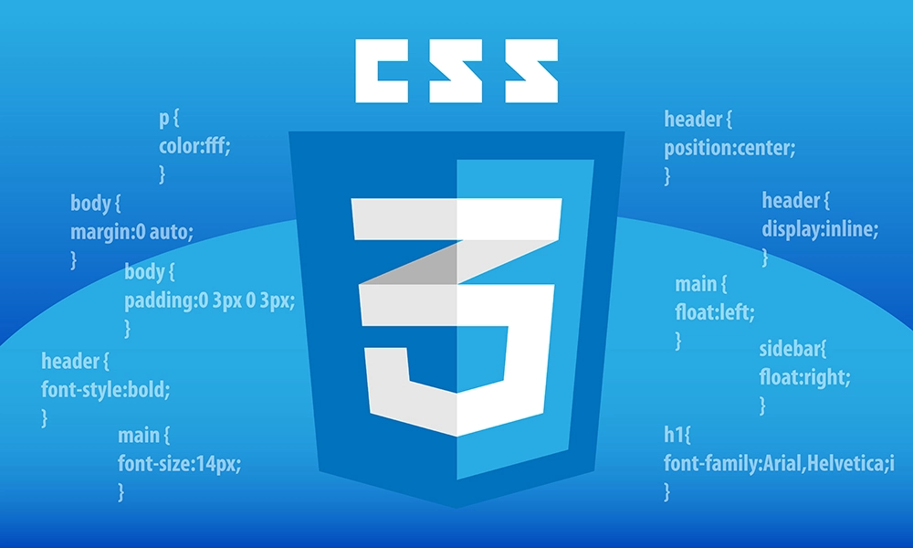






2. NỘI DUNG NGHIÊN CỨU
CÔNG NGHỆ SỬ DỤNG
Frontend
Backend
AI

Slide 11
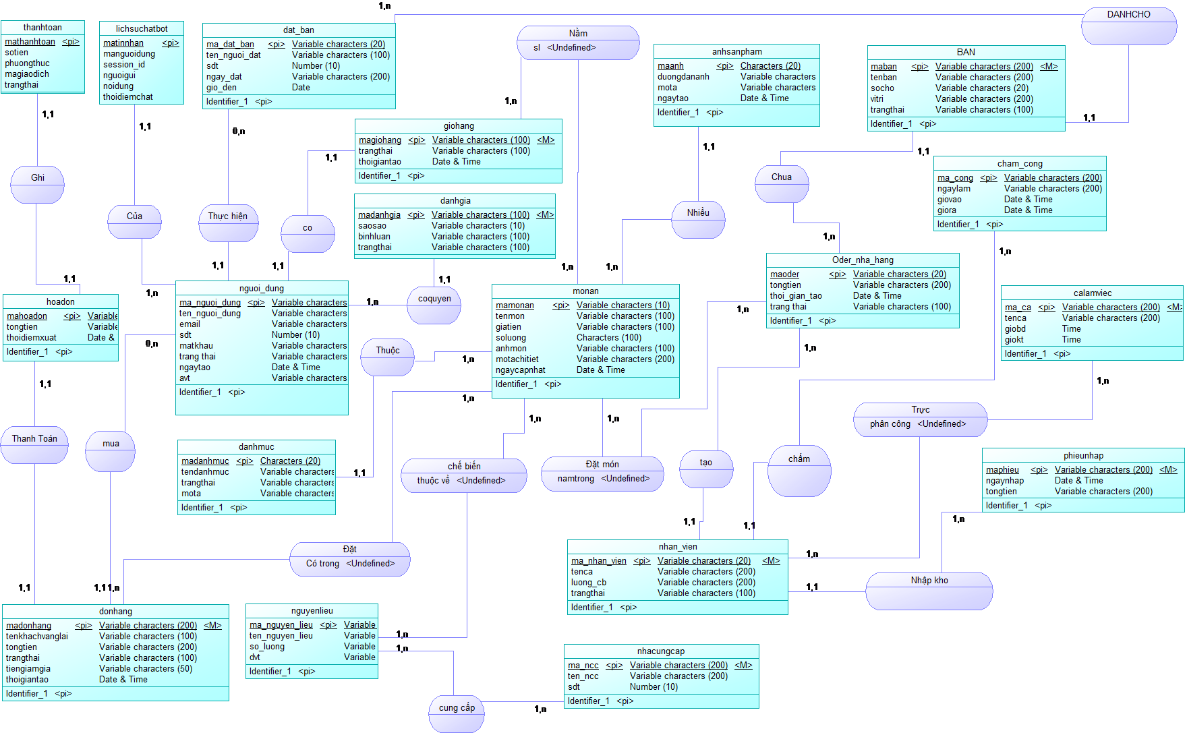
3. KẾT QUẢ NGHIÊN CỨU

Slide 12
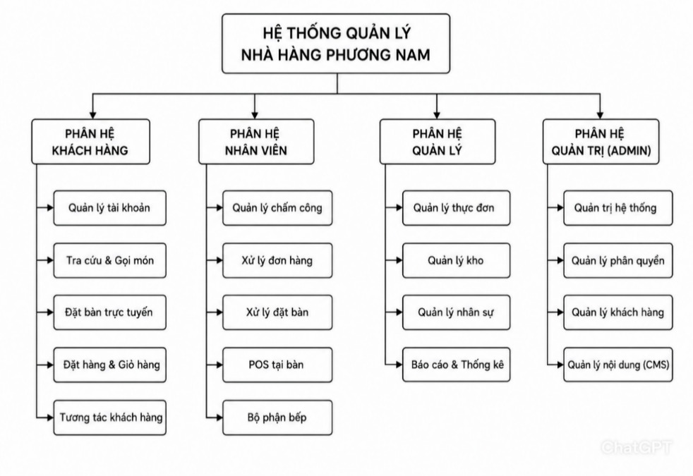
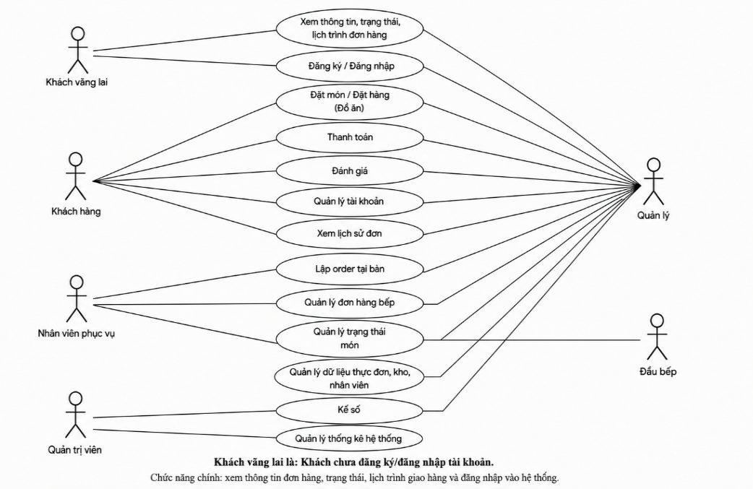
3. KẾT QUẢ NGHIÊN CỨU
MÔ HÌNH PHÂN CẤP CHỨC NĂNG

Slide 13
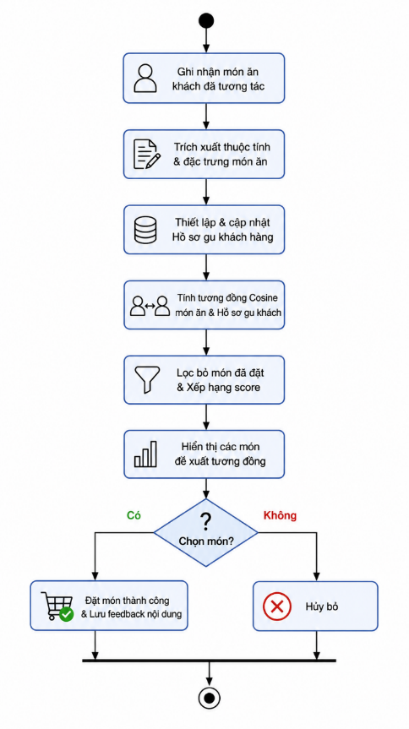
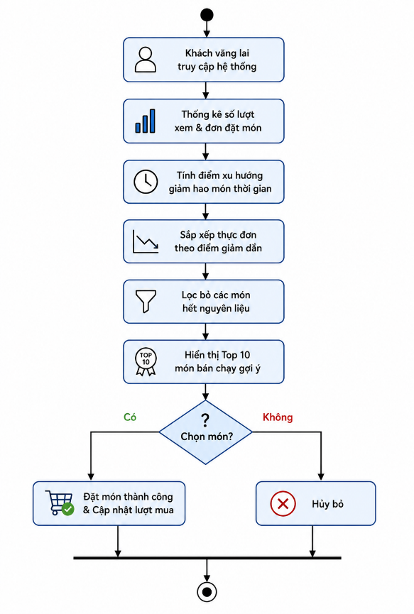
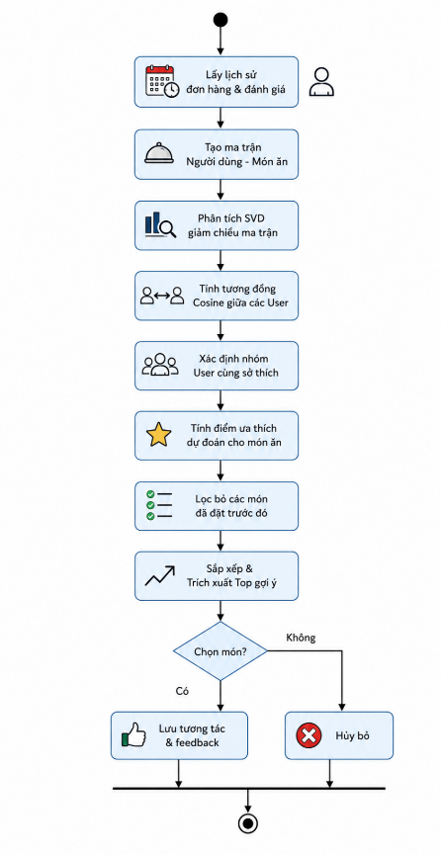
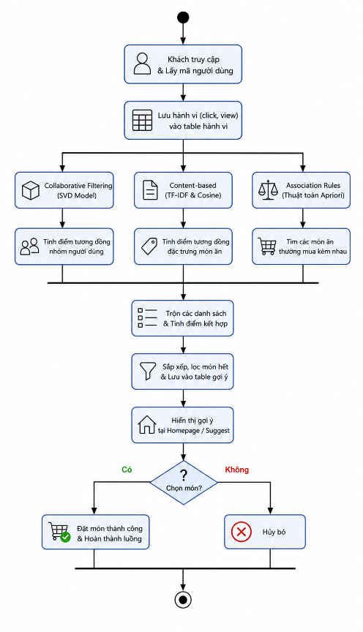
3. KẾT QUẢ NGHIÊN CỨU
SƠ ĐỒ HOẠT ĐỘNG

Slide 14
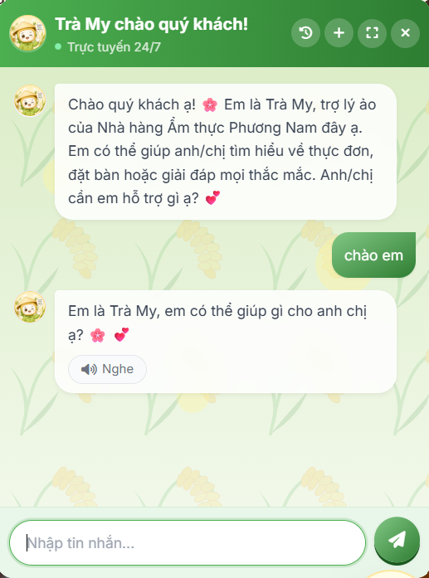
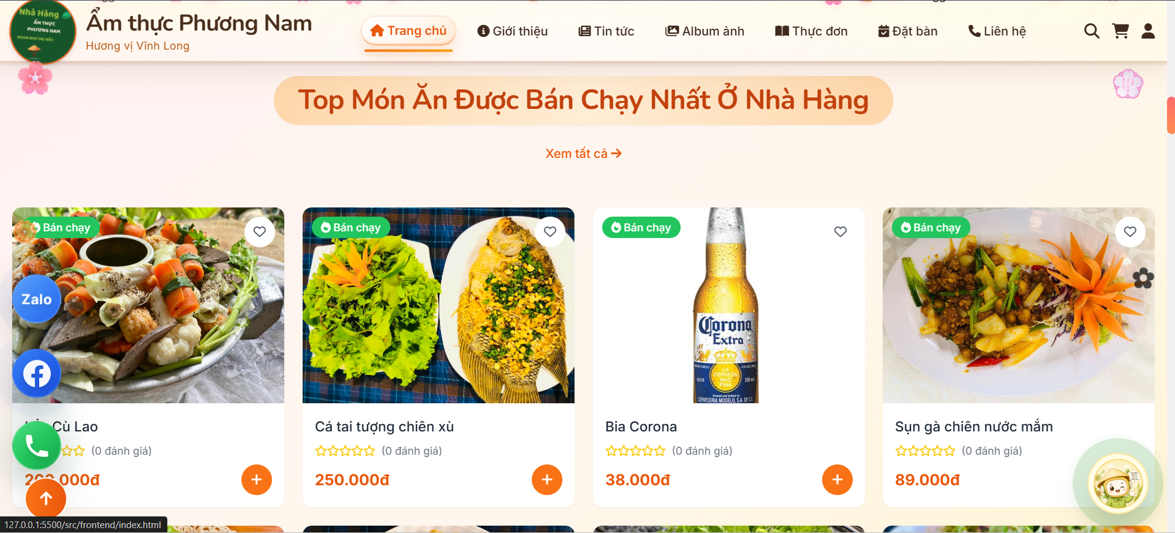
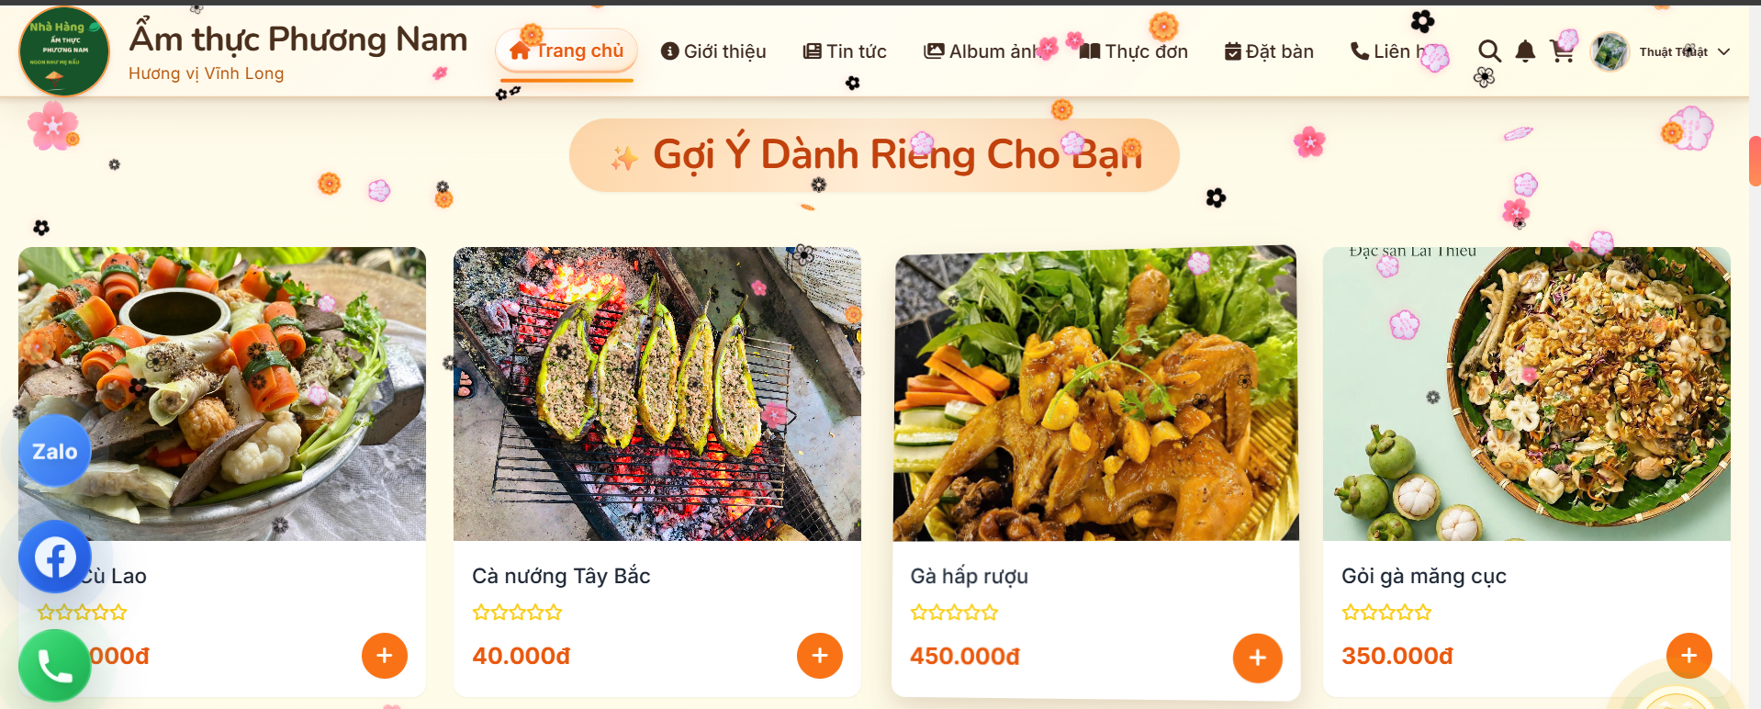
3. KẾT QUẢ NGHIÊN CỨU
CÁC GIAO DIỆN WEBSITE

Slide 15
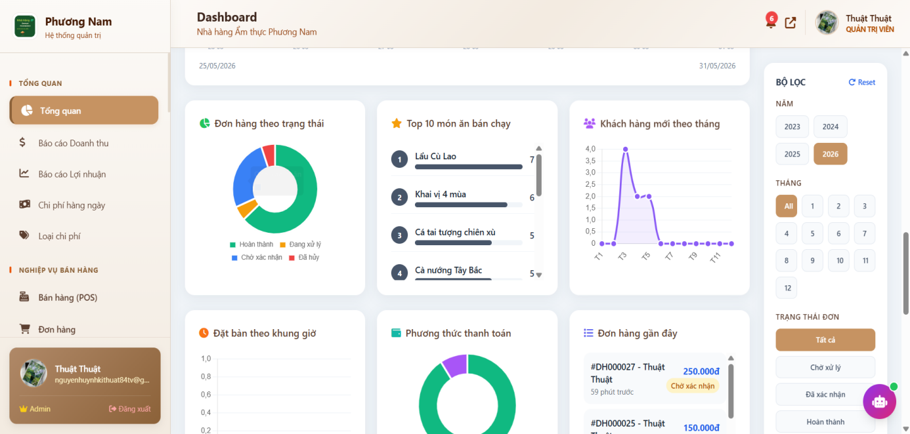
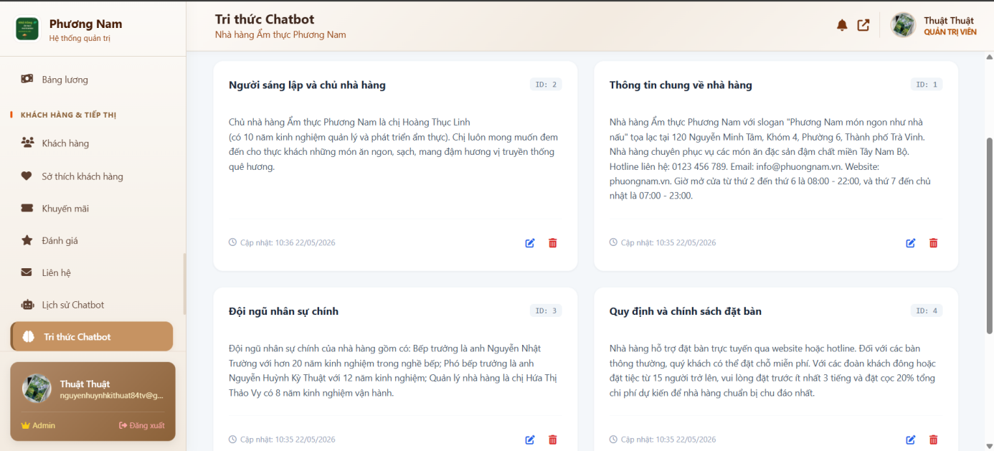
3. KẾT QUẢ NGHIÊN CỨU
CÁC GIAO DIỆN WEBSITE
19/27

Slide 16
3. KẾT QUẢ NGHIÊN CỨU
01
Tích hợp Hybrid Recommendation
Kết hợp Content-Based + Collaborative Filtering (SVD) + Popularity
ĐIỂM MỚI VÀ GIÁ TRỊ CỦA ĐỀ TÀI
02
Kết hợp Apriori trong phân tích giỏ hàng
Phát hiện các món thường được gọi cùng nhau.
03
Chatbot AI ứng dụng RAG
Trả lời theo dữ liệu thực tế của nhà hàng.
04
Đồng bộ AI với hệ thống quản lý
Quản lý nhà hàng + AI + Gợi ý + Dashboard trên cùng một nền tảng.
05
Khả năng mở rộng cao
Dễ phát triển Mobile và AI trong tương lai.

Slide 17
4. KẾT LUẬN VÀ HƯỚNG PHÁT TRIỂN
KẾT QUẢ ĐẠT ĐƯỢC
Xây dựng thành công hệ thống quản lý nhà hàng trên nền tảng web.
Tích hợp chatbot AI RAG hỗ trợ tư vấn và tra cứu thông tin.
01
02
Áp dụng Hybrid Recommendation để gợi ý món ăn cá nhân hóa.
Phát triển bằng Node.js, Express.js, Python và MySQL ổn định.
03
04

Slide 18
4. KẾT LUẬN VÀ HƯỚNG PHÁT TRIỂN
Ưu điểm
Hạn chế
- Quản lý nhà hàng tập trung, thuận tiện.
- Gợi ý món ăn cá nhân hóa và chatbot hỗ trợ khách hàng.
- Thống kê, báo cáo hỗ trợ quản lý hiệu quả.
- Mới hỗ trợ thanh toán qua MoMo.
- Chưa triển khai và đánh giá trong thực tế
ưu điểm và hạn chế

Slide 19
4. KẾT LUẬN VÀ HƯỚNG PHÁT TRIỂN
hướng phát triển
Nâng cao hệ thống gợi ý
Mở rộng chatbot AI
Bổ sung dữ liệu và tối ưu độ chính xác.
Cải thiện ngữ cảnh và nguồn tri thức.
01
02
03
04
Khách hàng thân thiết
Ứng dụng di động
Tích điểm, phân hạng và ưu đãi.
Phát triển phiên bản Android và iOS.

Slide 20
XIN CÁM ƠN QUÝ THẦY, CÔ VÀ CÁC BẠN

